Slide 1
מערכות הובלה, נשימה הפרשה והגנה
מערכת ההובלה - חלק א'
נושאי השיעור
חלק א': התפתחות מערכת ההובלה במהלך האבולוציה:
מיצורים חד-תאיים ויצורים רב תאיים פשוטים חסרי מערכת הובלה
ליצורים רב תאיים מורכבים בעלי מערכת הובלה
מערכת דם פתוחה ומערכת דם סגורה
מחזור דם יחיד ומחזור דם כפול
חלק ב': המבנה והתפקוד של מערכת ההובלה של האדם
תפקידי מערכת ההובלה
מבנה המערכת: המחזור הגדול והמחזור הקטן
הלב - התאמה בין מבנה לתפקוד
עורקים וורידים כליליים
מצגות המשך
מערכת ההובלה- חלק ב'
רקמת הדם
מערכת הלימפה

Slide 2
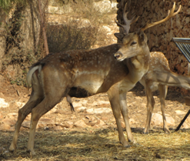
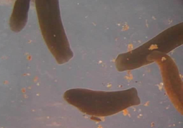
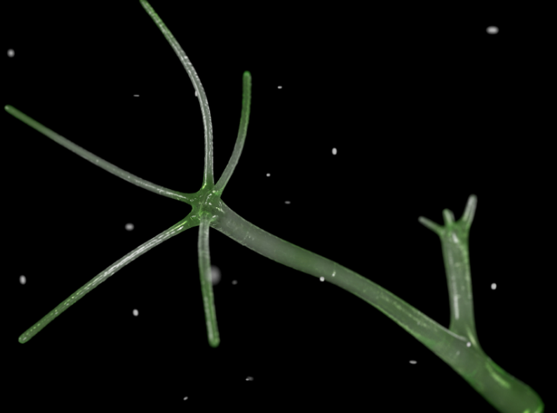
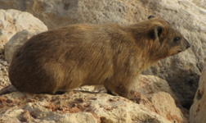
קיום התאים בגוף תלוי בהובלה יעילה של חומרים אליהם
לשם קיומם, תאי גופם של האורגניזמים זקוקים לאספקת מזון וחמצן ולפינוי חומרי פסולת.
קיום התאים תלוי אפוא בהובלה יעילה של החומרים מן הסביבה אליהם ומהם אל הסביבה.
מה הסיבה להבדלים בין האורגניזמים
בנוגע למערכת ההובלה?
באורגניזמים רב-תאיים מורכבים יותר, שגופם מורכב ממספר רב של שכבות תאים, ובדרך כלל הם גדולים יותר בממדיהם, יש מערכת הובלה.
באורגניזמים רב-תאיים פשוטים
קטנים בגודלם, החיים במים, שגופם מורכב ממספר קטן של שכבות תאים כדוגמת ההידרה והפלנריה, אין מערכת הובלה.
יחמור
Steffen Dietzel, (Dietzel65 at Wikimedia commons)
© istockphoto.com/ luismmolina
פלנריה
הידרה
שפן
סלע
תמונות יחמור ושפן באדיבות ד"ר ירון זיו – אוניברסיטת בן-גוריון
2

Slide 3
מבנה גופו של יצור רב-תאי מורכב מחייב מערכת הובלה
באורגניזמים רב-תאיים פשוטים קטנים בגודלם, שגופם מורכב משכבות תאים מועטות אין מערכת הובלה, והם קולטים חומרים מן הסביבה המימית שהם חיים בה ופולטים חומרים ישירות אל הסביבה בתהליך דיפוזיה. היחס שטח פנים/נפח של גופם גדול ולכן שיעור קליטת החומרים מהסביבה ופליטת חומרי הפסולת אליה מספק את צורכי הגוף.
פלנריה
הידרה
Steffen Dietzel, (Dietzel65 at Wikimedia commons)
© istockphoto.com/ luismmolina
אורגניזמים רב-תאיים מורכבים יותר, שגופם מורכב משכבות תאים רבות ובדרך כלל הם גדולים יותר בממדיהם, זקוקים למערכת הובלה שתספק לתאים חומרים ותפנה מהם חומרים. חילוף חומרים ישיר עם הסביבה דרך שטח הפנים החיצוני אינו מספיק ביצורים אלו מן הסיבות הבאות:
א. שיעור קליטת חומרים מהסביבה ופליטת חומרים אליה נמוך מדי
משום שהיחס שטח פנים/נפח של גופם קטן.
ב. קצב מעבר החומרים בין התאים ובתוך התאים איטי מדי
מכיוון שהדיפוזיה היא תהליך איטי.
שפן סלע
3

Slide 4
ההובלה בהידרה ובפלנריה - הרחבה מעבר לנדרש בתכנית הלימודים
ההידרה והפלנריה חיות בבית גידול מימי. הודות לגודלן הקטן, היחס שטח פנים/נפח שלהן גדול יחסית, וגופן מורכב משכבות תאים מועטות.
Steffen Dietzel, (Dietzel65 at Wikimedia commons)
© istockphoto.com/ luismmolina
הפלנריה היא תולעת שטוחה.
הודות למבנה השטוח שלה, כל אחד מן התאים קרוב לסביבה החיצונית, החמצן נקלט ישירות מכל שטח הפנים החיצוני של גופה ומועבר בדיפוזיה מתא לתא. באותה הדרך מופרש פחמן דו-חמצני מן התאים לסביבה. המזון נקלט דרך פתח הפה ומועבר למערכת עיכול מסועפת המגיעה לקרבת כל התאים. תוצרי העיכול עוברים בדיפוזיה אל כל התאים.
להידרה צורת גליל חלול הבנוי משתי שכבות תאים, שבקצהו "פה" המשמש הן לקליטת מזון וחמצן והן לפליטת חומרי פסולת. סביב הפה מצויות זרועות ציד אשר בדופניהן תאים צורבים.
ההידרה ניזונה מיצורים מימיים קטנים, בעיקר שטרגליים ודפניה. תוצרי העיכול עוברים בדיפוזיה אל כל התאים.
גם קליטת החמצן ופליטת הפחמן הדו-חמצני מתרחשות ישירות דרך שטח הפנים החיצוני.
4

Slide 5
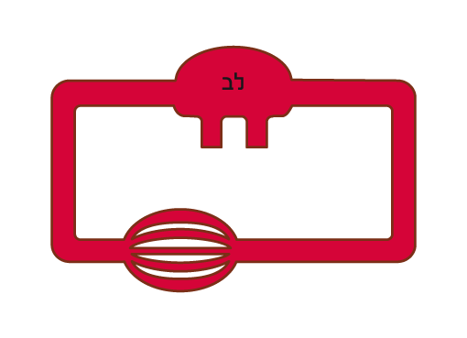
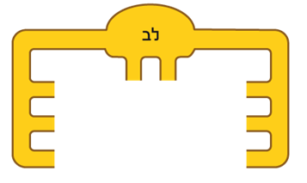
מערכת דם פתוחה ומערכת דם סגורה
בגופם של אורגניזמים שונים התפתחו שני סוגים עיקריים של מערכות דם:
מערכת דם פתוחה ומערכת דם סגורה.
מערכת דם פתוחה
קיימת בפרוקי רגליים (כגון חרקים וסרטנים) ורכיכות (כגון חלזונות).
החלק המתפקד כמו לב מזרים דם לצינורות. הדם זורם בצינורות רק בחלק מדרכו, ואחר כך נשפך לחללים בגוף, שבהם מתרחש חילוף החומרים עם התאים. לאחר מכן הדם נאסף שוב אל צינורות, ומובל בחזרה אל הלב.
מערכת דם סגורה
קיימת אצל כל החולייתנים, כדוגמת האדם.
הדם זורם תמיד בתוך צינורות.
הלב מזרים את הדם לצינורות (עורקים), המתפצלים לנימים, ובהם מתרחש חילוף החומרים עם התאים. הנימים מתלכדים לצינורות גדולים יותר (ורידים) וחוזרים אל הלב.
צינורות דם רחבים
חללים בגוף
נימי דם
5

Slide 6
שאלה 1: מערכת דם פתוחה וסגורה
שאלה 1: מעובד מבגרות תשס"ז
א. ציינו לפחות שתי תכונות שבהן מערכת דם פתוחה שונה ממערכת דם סגורה.
ב. הסבירו יתרון אחד של מערכת דם סגורה לעומת מערכת דם פתוחה.
6

Slide 7
תשובה
שאלה 1: בגרות תשס"ז
א. ציינו לפחות שתי תכונות שבהן מערכת דם פתוחה שונה ממערכת דם סגורה.
ב. הסבירו יתרון אחד של מערכת דם סגורה לעומת מערכת דם פתוחה.
תשובה:
א.
ב. היתרונות של מערכת דם סגורה לעומת מערכת דם פתוחה:
- זרימת הדם במערכת סגורה מהירה יותר.
- יש אפשרות לוויסות כמות הדם המגיעה לאברים שונים במצבים שונים בעזרת שינוי קוטר
כלי הדם.
- ההובלה יעילה גם בגוף גדול יחסית.
בשל מגבלותיה, מערכת דם פתוחה יעילה רק באורגניזמים קטנים. לכל בעלי החיים הגדולים
(וגם לכמה מן הקטנים) יש מערכת דם סגורה.
מערכת דם פתוחה | מערכת דם סגורה
הדם זורם בצינורות רק בחלק מדרכו, ואחר כך נשפך לחללים בגוף | הדם זורם רק בצינורות
חילוף החומרים עם התאים נעשה בחללים | חילוף החומרים עם התאים נעשה בנימים
אין לב של ממש | יש לב
7

Slide 8
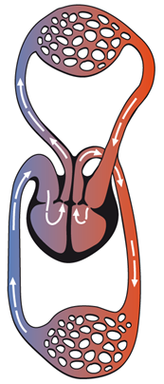
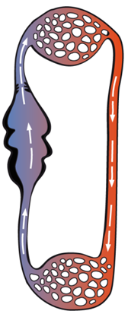
במהלך האבולוציה חלה התפתחות ממחזור דם בודד למחזור דם כפול
מחזור דם כפול – ביונקים ועופות
יש הפרדה מוחלטת לשני מחזורי דם:
מחזור הדם הקטן ומחזור הדם הגדול. היתרון: זרימת הדם מהירה.
מחזור דם יחיד – בדגים
הדם היוצא מן הלב עושה רק מחזור אחד בגוף לפני שהוא חוזר אל הלב.
החיסרון: קצב זרימת הדם במחזור דם בודד הוא אִטי יחסית, ואינו מבטיח אספקת דם יעילה אל התאים. (אין מה ש"ידחוף" את הדם בדרכו מן הזימים
אל הגוף).
נימי הריאות
נימי הזימים
הלב מתכווץ ו"דוחף"
את הדם אל הזימים
הלב מתכווץ ו"דוחף"
את הדם אל הריאות
הדם זורם אל כל
חלקי הגוף
הדם זורם ללב
(לצד השמאלי
של הלב)
הדם חוזר אל הצד הימני של הלב
הלב מתכווץ ו"דוחף"
את הדם אל כל חלקי הגוף
הדם זורם
אל הלב
נימי הגוף
נימי הגוף
8

Slide 9
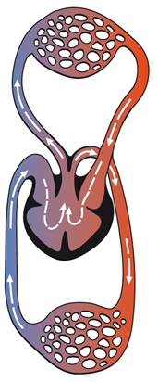
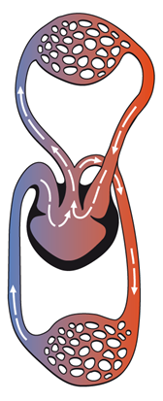
במהלך האבולוציה התפתחה בלב הפרדה לשני חלקים נפרדים לחלוטין
ביונקים ועופות
יש הפרדה מוחלטת בלב
בין החלק השמאלי המכיל דם מועשר בחמצן, לחלק הימני המכיל דם עני בחמצן.
בדו-חיים ובזוחלים
יש מחזור דם כפול, אך אין הפרדה מלאה בין המסלולים מכיוון שאין הפרדה בלב לשני חלקים נפרדים לחלוטין, ועל כן יש ערבוב בין דם מועשר בחמצן המגיע מן הריאות, לבין דם עני בחמצן המגיע מן הגוף.
בדגים
מחזור דם יחיד. מבנה הלב הוא הפשוט ביותר
בזוחלים
ההפרדה בין החדרים אינה מלאה.
בדו-חיים
הלב מורכב משתי עליות
נפרדות, אך מחדר אחד.
9

Slide 10
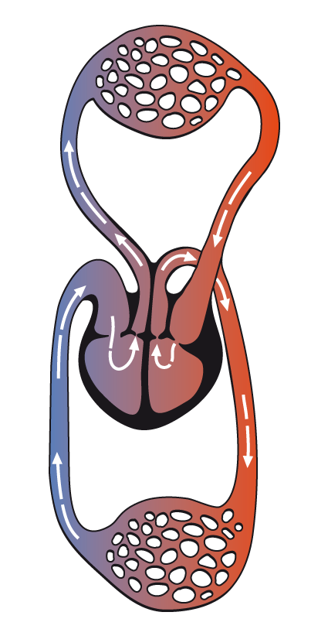
ההפרדה לשני מחזורי דם נפרדים לחלוטין אפשרה התפתחות של אורגניזמים מורכבים
כאמור, ביונקים ובעופות יש שני מחזורי דם נפרדים, ובלב יש הפרדה מוחלטת בין החלק השמאלי המכיל דם מועשר בחמצן בדרכו מן הריאות אל הגוף, לבין החלק הימני המכיל דם
עני בחמצן בדרכו מן הגוף אל הריאות.
אל התאים מגיעה אספקת חמצן עשירה, המאפשרת קיום אורגניזמים מפותחים.
10

Slide 11
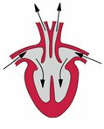
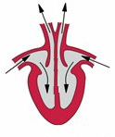
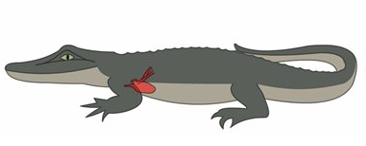
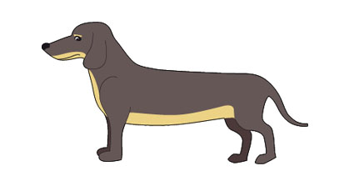
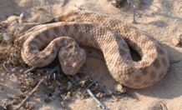
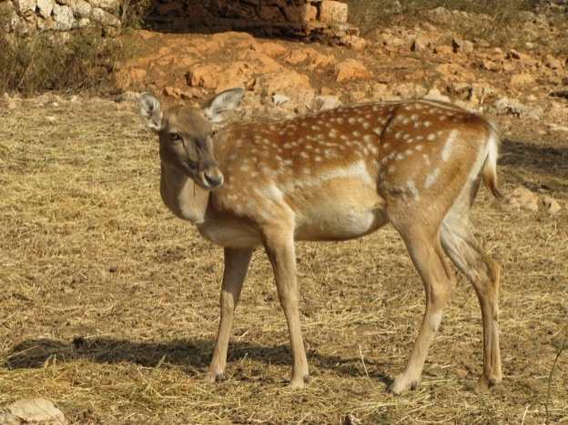
שאלה 2: אבולוציה של מערכת הדם בחולייתנים
שאלה 2: בגרות תשס"ח
אצל יונקים יש הפרדה מלאה בין שני חדרי הלב, ואילו אצל זוחלים אין הפרדה מלאה.
הסבירו כיצד ההבדל במבנה הלב בין יונקים לזוחלים קשור לעובדה שיונקים הם הומֵאותרמיים (אנדותרמיים), ואילו זוחלים הם פויקילותרמיים (אקטותרמיים).
זוחלים
יונקים
תמונות יחמור ונחש עכן קטן
באדיבות ד"ר ירון זיו – אוניברסיטת בן גוריון
11

Slide 12
תשובה
שאלה 2: בגרות תשס"ח
אצל יונקים יש הפרדה מלאה בין שני חדרי הלב, ואילו אצל זוחלים אין הפרדה מלאה.
הסבירו כיצד ההבדל במבנה הלב בין יונקים לזוחלים קשור לעובדה שיונקים הם הומֵאותרמיים (אנדותרמיים), ואילו זוחלים הם פויקילותרמיים (אקטותרמיים).
תשובה:
בתהליך הנשימה התאית ובתהליכים מטבוליים אחרים משתחרר חום המשמש לחימום הגוף. שמירה על טמפרטורת גוף קבועה מותנית בקיום קצב נשימה תאית גבוה. על מנת לקיים קצב נשימה תאית גבוה יש צורך באספקת כמות חמצן גדולה לתאים. אצל הזוחלים חל ערבוב בין זרמי הדם בלב, ולכן כמות החמצן בדם המוזרם אל התאים נמוכה יותר, לעומת כמות החמצן המגיעה לתאי יונק, שבלבו יש הפרדה מלאה בין זרמי הדם. לכן, הזוחל אינו יכול לקיים קצב נשימה תאית גבוה, ולא משתחררת בגופו כמות החום הדרושה על מנת לשמור על טמפרטורת קבועה.
12

Slide 13
סיכום ביניים: האבולוציה של מערכת ההובלה
אצל בעלי חיים רב-תאיים פשוטים שגופם בנוי משכבות תאים מועטות כמו ההידרה, אין מערכת הובלה. העברת החומרים בין היצור לסביבה נעשית דרך שטח הפנים החיצוני של הגוף ודרך שטח הפנים הפנימי הפונה לחלל העיכול.
אצל בעלי חיים רב-תאיים גדולים, היחס בין שטח הפנים לנפח קטן. רוב תאי הגוף אינם במגע ישיר עם הסביבה, ולכן אין די בקליטת חומרים ישירות מן הסביבה. בבעלי חיים אלו יש מערכת הובלה המספקת חומרים לכל תאי הגוף ומפנה מהם חומרי פסולת, וכן יש מערכות ייחודיות לקליטת החומרים (מערכת הנשימה, מערכת העיכול) ולהפרשתם (מערת הנשימה, מערכת ההפרשה).
במערכת דם סגורה (המצויה, לדוגמה, בחולייתנים), הדם חוזר במהירות אל הלב, ואפשר לווסת את כמות הדם הזורמת לרקמות במצבים שונים בעזרת שינוי בקוטר כלי הדם. לכן, אספקת הדם לרקמות יעילה יותר לעומת מערכת דם פתוחה (המצויה, לדוגמה, בפרוקי רגליים).
בחולייתנים, שהם בעלי מחזור דם סגור, חלה התפתחות במהלך האבולוציה ממחזור דם יחיד (בדגים), למחזור דם כפול בעל הפרדה מוחלטת בין זרמי הדם (בעופות וביונקים). המחזור הכפול מאפשר אספקת חומרים יעילה ומהירה אל התאים.
13

Slide 14
תפקידי מערכת ההובלה
התפקידים העיקריים של מערכת ההובלה:
הובלה של חומרים שונים:
דוגמאות: הובלת חמצן מן הריאות לתאי גוף;
הובלת CO₂ מתאי הגוף לריאות;
הובלת תוצרי העיכול ממערכת העיכול אל תאי הגוף;
הובלת הורמונים מבלוטות ההפרשה אל אברי המטרה.
בשיעור זה נתמקד בתפקיד זה!
הגנה וחיסון: תאי הדם הלבנים פועלים נגד גורמים זרים החודרים לגוף*.
באורגניזמים הומאוטרמיים (יונקים ועופות):
שמירה על טמפרטורת גוף קבועה בעזרת כיווץ/הרחבה של כלי הדם ההיקפיים
בעת פעילות גופנית נוצרים בתאי השרירים עודפי חום. במצב זה יש הרחבה של כלי הדם ההיקפיים, הדם הזורם בקרבת השרירים מתחמם, וכאשר הוא זורם בכלי הדם ההיקפיים, החום עובר ממנו אל האוויר, שהטמפרטורה שלו נמוכה יותר.
בעת שהות במקום קר, כלי הדם ההיקפיים מתכווצים ופחות דם זורם מתחת לעור, ולכן פחות חום עובר מן הגוף לסביבה.
כלומר, לדם תפקיד חשוב בשמירת ההומאוסטזיס של טמפרטורת גוף קבועה*.
*ראו מצגות מיוחדות לנושאים אלה.
14

Slide 15
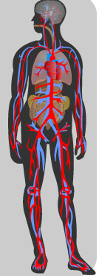
מבנה מערכת ההובלה באדם
מערכת ההובלה מורכבת מן הלב ומשלושה סוגים של כלי דם (צינורות):
עורקים, ורידים ונימים.
בתמונה רואים את העורקים ואת הוורידים.
הנימים, הנמצאים בין העורקים לוורידים, אינם נראים,
מכיוון שקוטרם קטן מקוטר העורקים והוורידים
ומידותיהם מזעריות (7-5 מיקרון).
עורק הוא צינור שמזרים דם מכיוון הלב.
וריד הוא צינור שמזרים דם לכיוון הלב.
15

Slide 16
מסלול זרימת הדם וחילופי החומרים עם הרקמות
בזמן שהדם עובר בריאות, מתחוללים חילופי גזים
בין הדם שבנימי הריאות ובין נאדיות הריאה: חמצן עובר מן הנאדיות לדם, ופחמן דו-חמצני עובר מן הדם לנאדיות.
הדם זורם ללב
(לצד השמאלי של הלב),
הדם מוזרם אל הריאות
הדם חוזר אל הצד
הימני של הלב
הלב מתכווץ ו"דוחף"
את הדם אל כל חלקי הגוף,
לב
גוף
בזמן שהדם זורם בנימים בקרבת תאי הגוף, חמצן וחומרי מזון עוברים ממנו אל התאים, ופחמן דו-חמצני וחומרי הפרשה אחרים עוברים מן התאים לדם.
16

Slide 17
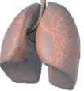
המחזור הגדול והמחזור הקטן
מחזור הדם מורכב ממחזור הדם הגדול ומחזור הדם הקטן:
ריאות
מחזור הדם הקטן ( מחזור לב-ריאות-לב):
כולל את כלי הדם שמעבירים דם מן הלב
אל הריאות וחזרה אל הלב.
(כולל: עורקים, ורידים, נימים).
לב
מחזור הדם הגדול (מחזור לב-גוף-לב)
כולל את כלי הדם המעבירים דם מן הלב לגוף
ובחזרה מן הגוף ללב.
(כולל: עורקים, ורידים, נימים).
גוף
17

Slide 18
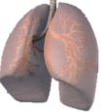
שאלה 3
שאלה 3:
א. סמנו ליד כלי הדם המסומנים במספרים
אם הם עורקים או ורידים.
ב. ציינו את תכולת החמצן והפחמן הדו-חמצני בכל
צינור בדרך הבאה:
ריכוז גבוה/ריכוז נמוך:
ג. בנוגע לכל אחד מן הצינורות, ציינו אם הוא שייך
למחזור הגדול או הקטן.
ד. היכן נמצאים הנימים?
ריאות
4
1
O2 / o2
cO2 / co2
3
2
לב
שימו לב!
עורק הוא צינור שמזרים דם מכיוון הלב.
וריד הוא צינור שמזרים דם לכיוון הלב.
גוף
18

Slide 19
תשובה
שאלה 3:
נימים
ריאות
תשובה:
ד. הנימים הם צינורות הדם הקטנים ביותר הנמצאים בין העורקים לוורידים.
נימי המחזור הקטן נמצאים בריאות, סביב נאדיות הריאה, ואלו נימי המחזור הגדול נמצאים בקרבת כל תאי הגוף בכל אברי הגוף.
המחזור הקטן
עורקים
ורידים
cO2
O2
המחזור הקטן
o2
co2
המחזור הגדול
ורידים
לב
עורקים
cO2
O2
המחזור הגדול
o2
co2
גוף
שימו לב!
עורק הוא צינור שמזרים דם מכיוון הלב.
וריד הוא צינור שמזרים דם לכיוון הלב.
19
נימים

Slide 20
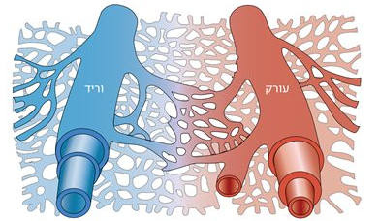
רשת נימים המחברת בין עורק לווריד
20

Slide 21
שאלה 4
שאלה 4:
כתבו בתוך העיגולים שבתרשים את שמות כלי הדם של המחזור הגדול, על פי סדר הזרימה בהם. היעזרו במילים הבאות:
עורקים, ורידים ראשיים, נימים, עורקיקים, ורידים, עורק ראשי, ורידונים.
ריאות
לב
המחזור הגדול
21

Slide 22
תשובה
שאלה 4:
כתבו בתוך העיגולים שבתרשים את שמות כלי הדם של המחזור הגדול, על פי סדר הזרימה בהם. היעזרו במילים הבאות:
עורקים, ורידים ראשיים, נימים, עורקיקים, ורידים, עורק ראשי, ורידונים.
ריאות
ורידים ראשיים
לב
עורק ראשי
ורידים
עורקים
המחזור הגדול
ורידונים
נימים
עורקיקים
22

Slide 23
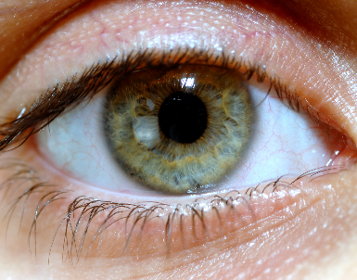
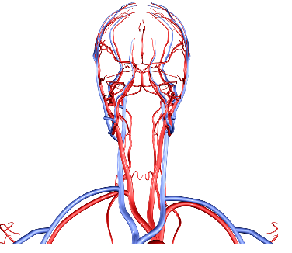
שאלה 5
שאלה 5:
בתמונה א' נראים כלי הדם המובילים דם מן הלב לראש (האדומים), וכלי הדם המובילים דם מן הראש ללב (הכחולים).
א. האם הם שייכים למחזור הגדול או הקטן?
ב. מי מהם העורקים ומי הוורידים?
ג. בתמונה ב' נראים נימי הדם בעין. הסבירו את הקשר בינם לבין כלי הדם הנראים בתמונה א'.
© istockphoto.com/ Mario Arruda
© istockphoto.com/ Aaliya Landholt
תמונה ב'
תמונה א'
23

Slide 24
תשובה
שאלה 5:
בתמונה א' נראים כלי הדם המובילים דם מן הלב לראש (האדומים), וכלי הדם המובילים דם מן הראש ללב (הכחולים).
א. האם הם שייכים למחזור הגדול או הקטן?
ב. מי מהם העורקים ומי הוורידים?
ג. בתמונה ב' נראים נימי הדם בעין. הסבירו את הקשר בינם לבין כלי הדם הנראים בתמונה א'.
תשובה:
א. כלי הדם בראש שייכים למחזור הגדול.
ב. כלי הדם המובילים דם מן הלב לראש הם העורקים, וכלי הדם המובילים דם מן הראש חזרה
ללב הם הוורידים.
ג. הנימים הם כלי הדם הקטנים ביותר, הם מתפצלים מן העורקיקים. הנימים מתחברים יחד
ויוצרים את הוורידונים. הנימים אינם מופיעים בתמונה הימנית מכיוון שקוטרם קטן מקוטר
העורקים והוורידים פי כמה וכמה (קוטר מזערי).
24

Slide 25
שאלה 6
שאלה 6:
האם בכל העורקים זורם דם עשיר בחמצן ובכל הוורידים זורם דם עני בחמצן?
25

Slide 26
תשובה
שאלה 6:
האם בכל העורקים זורם דם עשיר בחמצן ובכל הוורידים זורם דם עני בחמצן?
תשובה:
לא.
עורקי המחזור הגדול מובילים דם עשיר בחמצן, ואילו עורקי המחזור הקטן מובילים דם דל בחמצן (מן הלב לריאות).
כלומר, עורק מוגדר לפי כיוון הזרימה (צינור שמזרים דם מכיוון הלב) ולא לפי תכולת הדם שבו.
ורידי המחזור הגדול מובילים דם דל בחמצן ועשיר ב-CO_{2 ,} ואילו ורידי המחזור הקטן מובילים דם עשיר בחמצן ודל ב-CO₂ (מן הריאות ללב).
כלומר, וריד מוגדר לפי כיוון הזרימה (צינור שמזרים דם לכיוון הלב) ולא לפי תכולת הדם שבו.
26

Slide 27
שאלה 7
שאלה 7:
רופא הזריק לאדם חומר לווריד ברגלו השמאלית.
כמה פעמים יעבור החומר בלב עד שיגיע בפעם הראשונה
לאצבע יד ימין?
הסבירו את תשובתכם.
ריאות
לב
גוף
27

Slide 28
תשובה
שאלה 7:
רופא הזריק לאדם חומר לווריד ברגלו השמאלית.
כמה פעמים יעבור החומר בלב עד שיגיע בפעם הראשונה לאצבע יד ימין?
הסבירו את תשובתכם.
תשובה:
החומר יעבור בלב פעמיים: מרגל שמאל חזרה דרך הוורידים לצד הימני של הלב, משם לריאות ומן הריאות חזרה ללב (לצד השמאלי). מן הלב הדם מוזרם דרך אבי העורקים לכל חלקי הגוף, בין היתר גם לאצבע ימין.
28

Slide 29
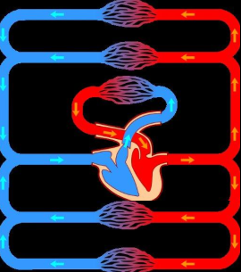
שאלה 8
שאלה 8:
התרשים שלפניכם מתאר את מערכת ההובלה.
א. הקיפו בעיגול לבן את כלי הדם השייכים למחזור הקטן.
ב. נניח שנקודה 1 בתרשים מתארת את הנימים בראש, ואילו נקודה 2 מתארת את הנימים בקצות אצבעות הרגליים. סמנו בעזרת קו בצבע צהוב את המסלול שתעבור טיפת דם מנקודה 1 לנקודה 2.
1
2
29

Slide 30
תשובה
שאלה 8:
התרשים שלפניכם מתאר את מערכת ההובלה.
א. הקיפו בעיגול לבן את כלי הדם השייכים למחזור הקטן.
ב. נניח שנקודה 1 בתרשים מתארת את הנימים בראש, ואילו נקודה 2 מתארת את הנימים בקצות אצבעות הרגליים. סמנו בעזרת קו בצבע צהוב את המסלול שתעבור טיפת דם מנקודה 1 לנקודה 2.
1
המחזור הקטן
2
משימות דומות לשאלה זו תמצאו בסימולציה מסלולים.
30

Slide 31
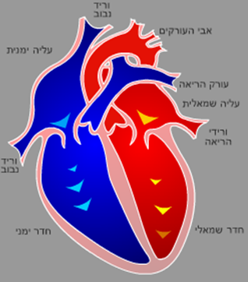
מדוע דרושה משאבה (הלב) במערכת ההובלה?
הלב דרוש על מנת:
א. לאפשר זרימה גם נגד כוח הכובד (לדוגמה, לראש).
ב. לאפשר זרימה מהירה לכל חלקי הגוף, למרות הפיצול למספר עצום של צינורות.
הלב מורכב משני חלקים, שמאלי וימני, נפרדים לחלוטין.
כל אחד משני החלקים מורכב מעלייה וחדר.
הדם נכנס מן הוורידים הראשיים אל העליות ויוצא מן החדרים אל העורקים הראשיים.
לִמדו את שמות חלקי הלב
ואת שמות העורקים
והוורידים הראשיים!
מסתמי הכיסים
נמצאים בין החדרים לעורקים.
אל העלייה השמאלית
מתחברים ארבעה ורידי ריאה
(שניים מכל ריאה)
מסתמי המפרשים נמצאים
בין העליות לחדרים.
31

Slide 32
מחזור הלב = פעימת לב (פירוט)
שלבי מחזור הלב: (הרפיה והתכווצות אחת של הלב) כלומר פעימת לב אחת.
הרפיה: דם נכנס מן הוורידים לעליות (מן הוורידים החלולים אל
העלייה הימנית ומוורידי הריאות אל העלייה השמאלית), ומקצתו עובר גם
לחדרים.
התכווצות העליות: הדם עובר מן העליות לחדרים. שסתומי המפרשים נפתחים
עקב לחץ הדם מכיוון העליות.
התכווצות החדרים: הדם עובר מן החדרים לעורקים (מן החדר השמאלי לאבי
העורקים ומן החדר הימני לעורק הריאה). שסתומי המפרשים נסגרים עקב לחץ
הדם מן החדרים לכיוון העליות.
שסתומי הכיסים נפתחים עקב לחץ הדם מכיוון החדר אל העליות.
בהרפיה של מחזור הלב הבא: הדם נמצא בעורקים. לחץ הדם גורם לסגירת שסתומי הכיסים, וכך נמנעת חזרת הדם מן העורקים לחדרים.
דיאסטולה
סיסטולה
"דפיקות הלב" הם קולות סגירת השסתומים
הקול מורכב משני צלילים עוקבים:
הראשון נוצר מסגירת שסתומי המפרשים
והשני נוצר מסגירת שסתומי הכיסים
32

Slide 33
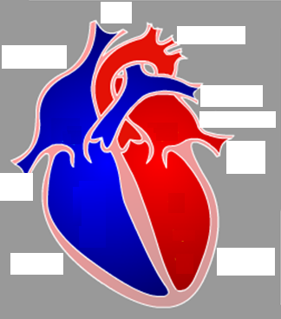
שאלה 9
שאלה 9:
א. סמנו בתרשים את שמות חלקי הלב ושמות העורקים והוורידים הראשיים.
ב. סמנו בעזרת חִצים את כיוון זרימת הדם בלב.
33

Slide 34
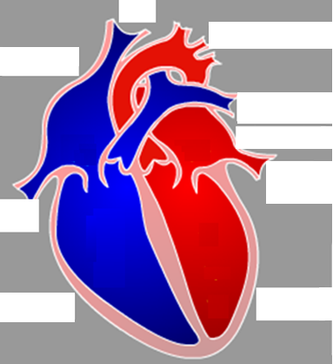
תשובה
שאלה 9:
וריד חלול עליון
אבי העורקים
עלייה ימנית
עורק הריאה
עלייה שמאלית
ורידי הריאה
וריד חלול תחתון
חדר ימני
חדר שמאל
קישור לסימולציה: לב פועם
את הגירוי החשמלי להתכווצות הלב מספק קוצב הלב המצוי בדופן העלייה הימנית של הלב. בסרטון שבו מראים את פעולת הלב התקינה, ואת תהליך השתלת קוצב לב (במקרה של כשל בתפקוד קוצב הלב הטבעי).
34

Slide 35
שאלה 10
שאלה 10:
מהו היתרון בהפרדת הלב לשני חלקים נפרדים לחלוטין?
וריד חלול עליון
אבי העורקים
עלייה ימנית
עורק הריאה
עלייה שמאלית
ורידי הריאה
וריד חלול תחתון
חדר ימני
חדר שמאל
35

Slide 36
תשובה
שאלה 10:
מהו היתרון בהפרדת הלב לשני חלקים נפרדים לחלוטין?
תשובה:
היתרון בהפרדת הלב לשני חלקים נפרדים הוא מניעת ערבוב בין דם עשיר בחמצן המגיע מן הריאות אל הצד השמאלי של הלב ומוזרם לגוף, ובין דם עני בחמצן המגיע מן הגוף אל הצד הימני של הלב ומוזרם לריאות.
וריד חלול עליון
אבי העורקים
עלייה ימנית
עורק הריאה
עלייה שמאלית
ורידי הריאה
וריד חלול תחתון
חדר ימני
חדר שמאל
36

Slide 37
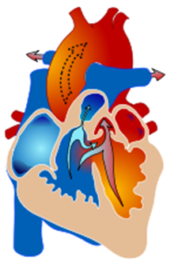
שאלה 11
שאלה 11:
לעתים, נולדים ילדים הלוקים במום בלב – חור בדופן המפרידה בין הצד השמאלי לצד הימני של הלב. ילדים אלו סובלים מחולשה ומעיכוב בהתפתחות. הסבירו מדוע.
(הבעיה ניתנת לפתרון: סוגרים את החור בניתוח).
חור בדופן המפרידה
בין שני חדרי הלב
Mariana Ruiz Villarreal (LadyHats at Wikimedia commons)
37

Slide 38
תשובה
שאלה 11:
לעתים, נולדים ילדים הלוקים במום בלב – חור בדופן המפרידה בין הצד השמאלי לצד הימני של הלב.
ילדים אלו סובלים מחולשה ומעיכוב בהתפתחות. הסבירו מדוע.
(הבעיה ניתנת לפתרון: סוגרים את החור בניתוח)
תשובה:
בשל ה"חור" בלב, חל ערבוב של הדם העשיר בחמצן המגיע מן הריאות לצד השמאלי עם דם עני בחמצן המגיע מן הגוף לצד הימני, ולכן הדם המוזרם לגוף מכיל פחות חמצן מן הנדרש, והילדים סובלים מאספקת חמצן לקויה לתאי הגוף.
החמצן משתתף בתאים בתהליך הנשימה התאית, שבו מופקת אנרגיה לצורכי החיים של התאים. ירידה בקצב הנשימה התאית עקב אספקת חמצן לקויה גורמת לחולשה ולעיכוב ההתפתחות.
בעבר נהגו לקרוא לתינוקות אלו "התינוקות הכחולים", משום שצבע הדם שריכוז החמצן בו נמוך מן הרגיל - כהה יותר, והוא שיווה לגופם צבע כחלחל.
המצב המתואר בשאלה מזכיר את מה שלמדנו קודם על דו-חיים וזוחלים: אצלם אין הפרדה בין שני חלקי הלב, ולכן אספקת החמצן לתאים יעילה פחות לעומת יונקים ועופות.
38

Slide 39
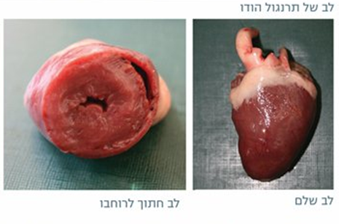
שאלה 12: ההבדל בעובי הדפנות של החדר השמאלי והחדר הימני
שאלה 12:
יש הבדל גדול בין עובי הדופן של החדר השמאלי לעובי הדופן של החדר הימני של הלב.
עובי הדופן של החדר השמאלי גדול בהרבה מעובי הדופן של החדר הימני. הסבירו מה היתרון בכך.
עובי דופן
החדר הימני
עובי דופן
החדר השמאלי
התמונות לקוחות מספר מדעי החיים לכיתה י' מטח.
39

Slide 40
תשובה
שאלה 12:
יש הבדל גדול בין עובי הדופן של החדר השמאלי לעובי הדופן של החדר הימני של הלב.
עובי הדופן של החדר השמאלי גדול בהרבה מעובי הדופן של החדר הימני. הסבירו מה היתרון בכך.
תשובה:
דופן החדר השמאלי עבה יותר כי יש בה יותר סיבי שרירים ולכן היא מסוגלת להתכווץ
חזק יותר.
החדר השמאלי דוחף את הדם למרחק גדול (לכל חלקי הגוף) ובמקצת המקרים גם נגד כוח הכובד (אל חלקי הגוף הגבוהים מן הלב), ולכן הוא צריך להיות חזק.
לעומתו, החדר הימני דוחף את הדם למרחק קצר, ולכן הוא אינו צריך להיות חזק.
אם החדר הימני ידחוף את הדם בעצמה גדולה מדי הוא עלול לגרום לקריעת נימי הדם בריאות.
40

Slide 41
הלב: התאמה בין מבנה לתפקיד (סיכום)
1. הפרדה מוחלטת בעזרת מחיצה בין הצד הימני לצד השמאלי.
היתרון: מניעת ערבוב של דם עשיר בחמצן שמגיע מן הריאות ומוזרם לגוף, עם דם דל בחמצן ועשיר ב -CO₂ שמגיע מן הגוף לצד הימני של הלב ומוזרם לריאות.
2. התאמה בין עובי הדופן (חוזק השריר) של כל אחד מארבעת מדורי הלב לבין מרחק
הזרמת הדם:
דופן החדר השמאלי היא העבה ביותר, כי החדר השמאלי מזרים דם למרחק רב (לכל
הגוף).
עובי דופן החדר הימני קטן יותר, כי החדר הימני מזרים דם למרחק קצר (לריאות).
דופן העליות היא הדקה ביותר כי הן מזרימות דם בכיוון כוח הכובד ולמרחק קצר ביותר
(לחדרים).
3. זרימה חד-סטרית
המסתמים החד-כיווניים בלב מבטיחים זרימה חד-סטרית של הדם בלב, כלומר סדר
הזרימה הוא: ורידים – עליות – חדרים – עורקים, בכיוון אחד בלבד.
4. הקטנת חיכוך
הדופן הפנימית של הלב חלקה, דבר הגורם להקטנת החיכוך בין הדם לדפנות.
41

Slide 42
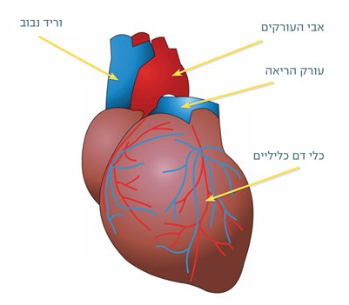
עורקים כליליים, ורידים כליליים
עורקים כליליים=עורקים המספקים חמצן ומזון לתאי הלב.
ורידים כליליים=ורידים המפנים פחמן דו-חמצני וחומרי פסולת מתאי הלב.
הלב אינו מקבל אספקת חמצן ומזון מן הדם הזורם בתוכו, אלא מן העורקים הכליליים.
אפשר לדמותו לפקיד בנק שכספי הלקוחות עוברים דרכו, ואילו את כספו שלו הוא מקבל ממעסיקו בתור משכורת.
42

Slide 43
סיכום
מערכת הדם בגוף מורכבת ממחזור דם כפול: המחזור הגדול והמחזור הקטן.
במחזור הגדול (לב-גוף-לב), דם עשיר בחמצן יוצא מן החלק השמאלי של הלב, זורם אל כל
חלקי הגוף, וחוזר אל החלק הימני של הלב כשהוא עני בחמצן.
במחזור הקטן, דם עני בחמצן שהגיע מכל חלקי הגוף, זורם מן החלק הימני של הלב אל
הריאות, וחוזר מהן אל החלק השמאלי של הלב כשהוא עשיר בחמצן.
כל אחד משני המחזורים כולל עורקים, ורידים ונימים. מעבר החומרים בין הדם לתאי הגוף
מתרחש בנימים של המחזור הגדול, ומעבר הגזים בין הדם לנאדיות הריאות מתרחש בנימי
הריאות.
הלב מחולק לשני חלקים: ימני ושמאלי, הנפרדים לחלוטין בעזרת מחיצה, המונעת ערבוב של דם
עשיר בחמצן המגיע מן הריאות עם דם עני בחמצן המגיע מן הגוף. כל חלק מורכב מעלייה וחדר.
פעימת לב אחת מורכבת משלב הרפיה (דיאסטולה), שבו נשאב דם מן הוורידים הראשיים אל
העליות, ושלב ההתכווצות (סיסטולה), שבו הדם "נדחף" מן העליות לחדרים, ומהם אל העורקים
הראשיים.
המסתמים המצויים בין העליות והחדרים ובין החדרים לעורקים, מאפשרים רק זרימה חד-כיוונית.
43

Slide 44
שאלה 13: ביולוגיה בחיוך
שאלה 13:
לבו של סאם, נהג משאית אמריקני, נפגע קשות אחרי שנים של אכילת ג'אנק פוד וישיבה על כיסא הנהג, וכעת הוא זקוק להשתלה.
מכיוון שסאם אינו מאמין ברפואה קונבנציונלית, הוא העדיף לבקש מג'ק,
בן דודו המכונאי, לנתח אותו.
ג'ק אמר שישמח לנתח אותו אבל אין לו מהיכן להשיג לב, ולעומת זאת, יש לו משאבה ישנה בדיוק בגודל המתאים.
המשאבה כוללת שני צינורות שואבים ושני צינורות פולטים.
א. לאילו כלי דם ג'ק צריך לחבר את הצינורות הקולטים ואת הצינורות הפולטים?
ב. איזה שינוי יש לעשות במשאבה על מנת שתהיה דומה ללב אנושי?
ג. נניח שהיה אפשר להשתיל משאבה מכנית במקום לב אנושי. מה היתרונות
והחסרונות העקרוניים של המשאבה לעומת לב אנושי?
צינורות
קולטים
צינורות
פולטים
משאבה
44

Slide 45
תשובה
שאלה 13:
תשובה:
א. יש לחבר צינור קולט אחד לריאות והאחר לשני הוורידים החלולים.
צינור פולט אחד לאבי העורקים והאחר לעורק הריאות.
ב. יש לחלק את המשאבה לשני חלקים נפרדים לחלוטין,
שלכל אחד מהם יתחבר צינור קולט וצינור פולט.
ג. יתרונות: החלפת לב במשאבה תפתור את המחסור התמידי באברים להשתלה. כמו כן,
אם ייעשה שימוש בחומרים סינטטיים או ביולוגיים אשר אינם מעוררים תגובה חיסונית
(ידועים חומרים כאלה), לא תתרחש דחייה של השתל (סכנה הקיימת בהשתלת לב אנושי).
חסרונות:
קצב פעולת המשאבה קבוע ואינו משתנה לפי מצבי הפעילות כפי שקורה בלב אנושי.
הדם יצא משני חלקי המשאבה באותו הלחץ, אף שנדרש לחץ גבוה יותר להזרמת דם לכל הגוף לעומת הזרמתו לריאות.
הלב האנושי (ואברים אחרים) מסוגל לתחזק את עצמו על ידי תחלופה של תאים, ולכן לרוב מסוגל לפעול שנים ארוכות (כל תקופת החיים של הפרט). כיום אין מכשירים אשר מסוגלים לפעול זמן רב כל כך.
ורידים חלולים
אבי העורקים
ורידי הריאה
עורק הריאה
משאבה
45

